Slide 1
Пунктуаційна помилка
Друзі наші вірні
Українська мова, 5 клас

Slide 2
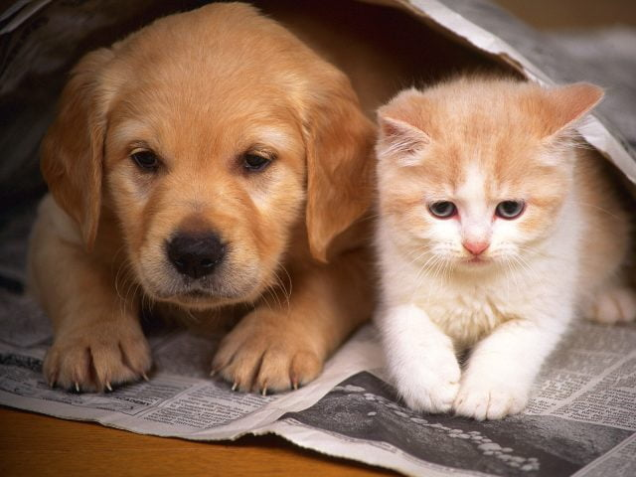
Тварини – наші друзі
Дуже часто ми забуваємо, що поряд з нами живуть вірні друзі – тварини. Вони відданими очима дивляться на нас, очікуючи уваги і любові. Наші домашні улюбленці так багато роблять для нас: охороняють, дарують радість спілкування, а іноді навіть рятують життя, чекаючи від нас лише уваги. Вони для нас лише сторінка життя, а ми для них і є все життя. Тварина віддячує вірністю та прихильністю тільки тому, хто дбає та піклується про неї, і ніколи не стане другом для того, хто хоч раз завдав їй болю та шкоди.

Slide 3

ПУНКТУАЦІЙНА ПОМИЛКА – НЕДОТРИМАННЯ ПРАВИЛ УЖИВАННЯ РОЗДІЛОВИХ ЗНАКІВ
, ∙ : ; - " " ∙∙∙
( ) ! ?

Slide 4
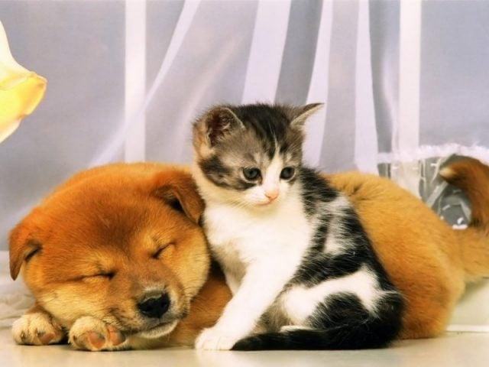
Пунктуаційні помилки: коли треба ставити коми
Речення з однорідними членами
В лісі тваринка живе полохлива,
Добра, пухнаста, та дуже ляклива.
Вушки вона притискає свої,
Шурхіт усякий лякає її.
Речення з прямою мовою
У колисках ростуть немовлята –
Пухнасті малі кошенята.
Хвилюється тато Левко:
"Чи тепле й смачне молоко?»
3. Складні речення
«Ми відповідальні за тих, кого ми приручили».

Slide 5

Пунктуаційні помилки: коли треба ставити коми
4. Речення із вставними словами
Кажуть, кішки з'явилися у Єгипті приблизно за 2000 років до нашої ери і практично відразу ж були оголошені священними тваринами.
5. Тире між підметом і присудком
Тварини – наші друзі

Slide 6
Розставити розділові знаки у реченнях
Кролики бувають різні рябі сірі білосніжні. У дворі вони живуть і смачну траву жують.
2. Коти лякливі тварини.
3. Кажуть собака людям радість несе
4. Коля собаку мерщій схопив викинув на вулицю ще й насварив.

Slide 7
5.Муркотить ласкаво котик
Загубився Сон-Дрімотик
Буду я вас колисати,
Втому кликати до хати
6. – Що тобі снилося кицю маленька
Чи ти літала в пухнастому сні
7. Кіт вилизує всі жбани
Каже Тузі Ти завжди,
Зголоднів – попий води
Цуцик каже Не біда
Що сметани мало
Головне, що доброта
Завжди поміж нами.

Slide 8
Упіймай помилку
хочу я з тобою грати лапу вмію я подати. Зі мною безліч чудес! бо я вірний! добрий… (п….). 2. Коли зимно на дворі ляжу я біля печі. Ніжно гладять мій животик? здогадались, хто я... (котик) 3. У моїх однокласників є домашні улюбленці? Морські свинки черепахи котики собаки і кролики! 4. домашня тваринка це не іграшка?

Slide 9
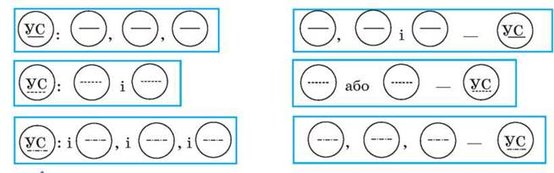
Розділові знаки у реченнях з однорідними членами

Slide 10
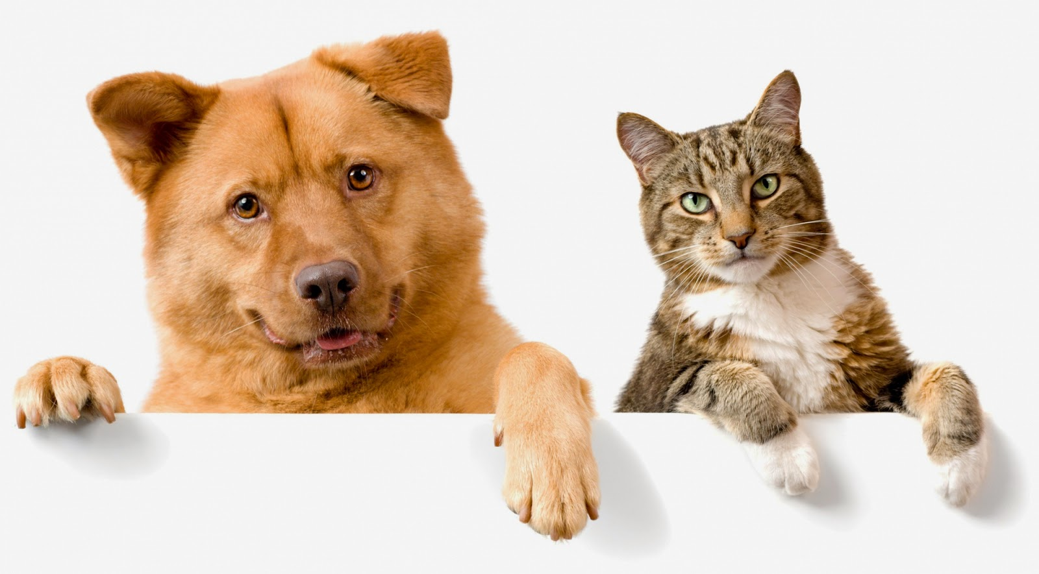
Бажаю, щоб ви виросли добрими та чуйними, щоб відчували радість від піклування про тварин, не були байдужими, злими, неуважними. І завжди пам’ятали, що якщо колись у вашому житті появиться маленький пухнастий товариш, то ви повинні оберігати його, піклуватись про нього.

